Slide 1
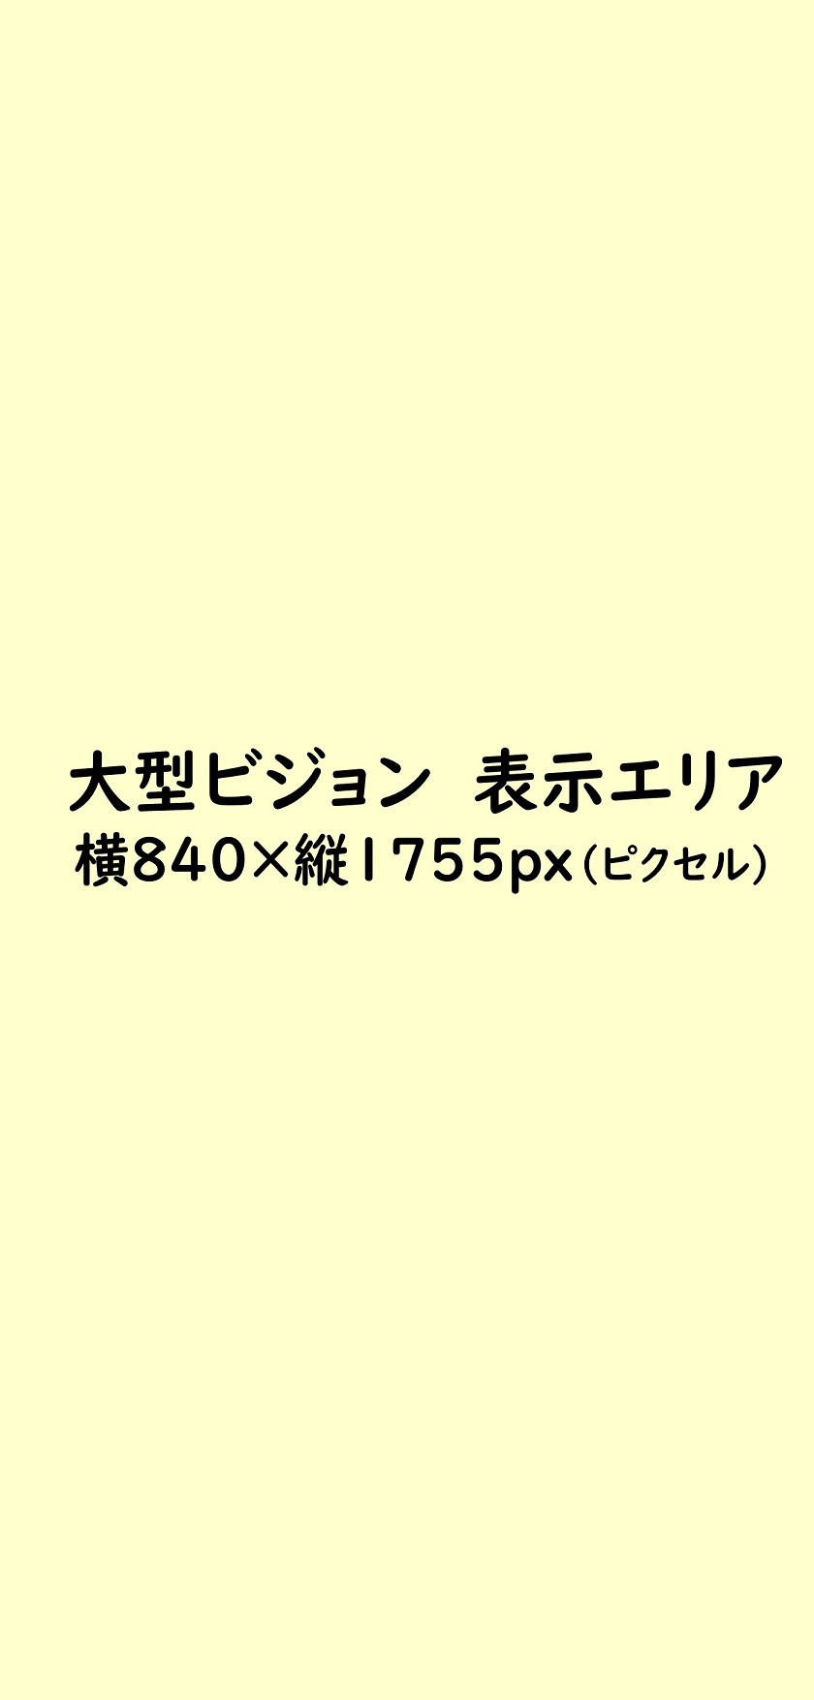

■放送基準
以下に該当する広告は放映できません。
（ア）法令、条例、各種業界の自主規制、ガイドライン、その他これらに
準ずるものに違反し、または違反するおそれのあるもの
（イ）公序良俗に反するおそれのあるもの
（ウ）虚偽の内容を含むもの、暴力的な内容を含むもの、差別的な内容
を含むもの、視聴者に誤認を与えるもの、視聴者に不快の念を生
じさせるもの、その他消費者に悪影響を与えるおそれのあるもの
（エ）政治・宗教色の強いもの
（オ）特定の個人、団体、企業またはその商品もしくはサービス等を誹謗
中傷し、またはその信用を害するおそれのあるもの
（カ）第三者の権利または正当な利益を侵害し、または侵害するおそれ
のあるもの
（キ）素材が不完全なもの
（ク）広告主またはその役員が、暴力団、暴力団関係企業、総会屋もしく
はこれらに準ずる者またはその構成員であるもの
（ケ）その他、媒体の管理者が不適切と認めるもの
■放映キャンセルについて
一度受注した案件についてはキャンセルできません。
■注意事項
以下の内容にあらかじめご了承ください。
①天候・災害に関する理由により、イベント自体が中止となった場合、
広告放映が実施されないことがあります。その際の放映未実施分に
対する補填・代替放映はありません。
②強風・豪雨・落雷など、機材の保護が必要と判断された場合、予告
なく放映を停止することがあります。安全面優先のための措置であ
り、放映中止による損害補償は行いません。
③イベント運営上の理由により、放映スケジュールが変更となる場合が
あります。
④設備の故障・通信障害などにより、予定された内容が放映されない
場合があります。
⑤放映用素材に関する各種権利関係については、広告主様側にて
許諾処理が行われているものとし、主催者側は一切責任を負い
ません。
■入稿仕様
・最大解像度 横1080×縦1920px
・映像が映る領域 / 左上（0:0）を起点とし横840×縦1755px
※左図のように左上を起点にLEDへ表示されます。
非表示エリアも含んだ全体解像度で入稿してください。
＜静止画＞
・拡張子 .jpg / .png
・再生分数 10分/1枠
・再生秒数 ①15秒×40回 or ②30秒×20回
→どちらかをご選択ください。
＜動画＞
・拡張子 .mp4（推奨） / .wmv
・再生分数 30分/1枠
・再生秒数 30秒×60回
①黄色部分に広告が入るため、該当ピクセル数に合わせて
広告を作成してください。
②作成後は、黄色部分の図形を外し、作成した広告物を代わり
に貼りつけてください。
③パワーポイントのファイル形式のまま提出すれば完了です。
①横1080×縦1920px

